Slide 1
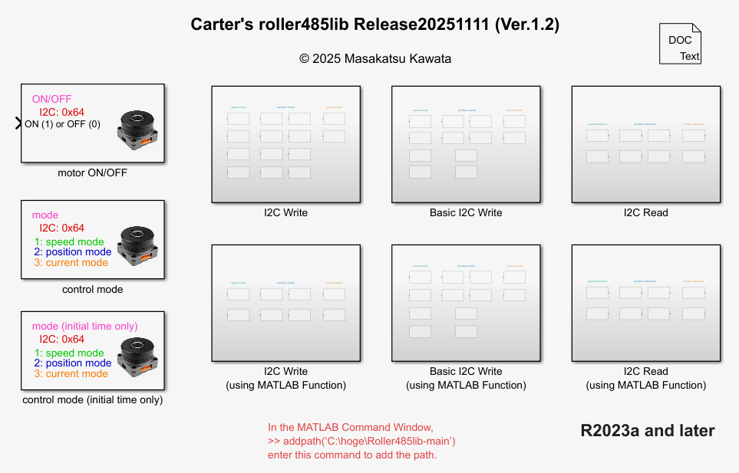

ライブラリ I2C Read のブロックにおいて、
出力が 3 次元配列になっていたので
出力を 1 次元配列に修正

